Slide 1
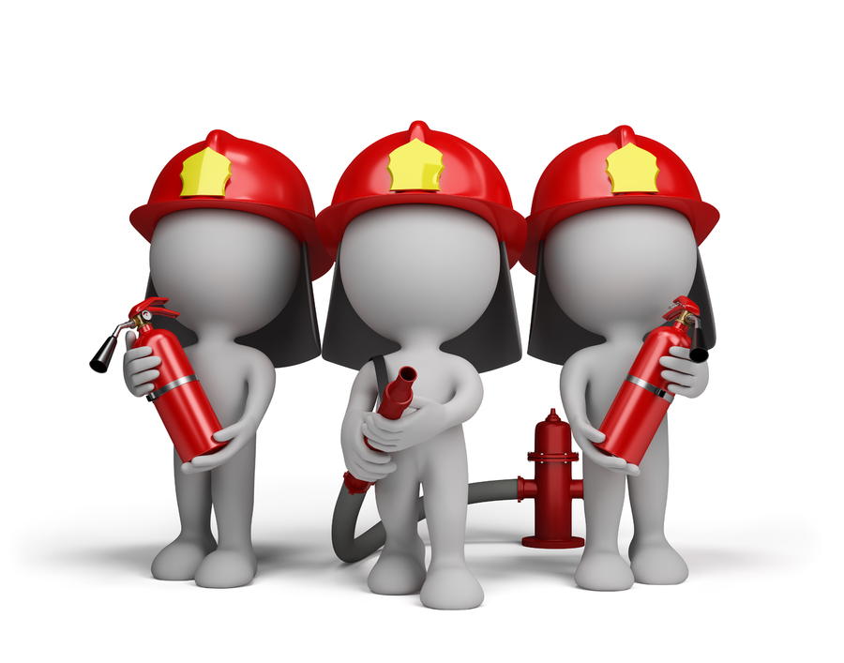
МОДУЛЬ 2. ОБЩИЕ ПРИНЦИПЫ ОБЕСПЕЧЕНИЯ ПОЖАРНОЙ БЕЗОПАСНОСТИ
ОБЪЕКТА ЗАЩИТЫ
ПОЖАРНОЯ БЕЗОПАСНОСТЬ ДЛЯ ЛИЦ, НА КОТОРЫХ ВОЗЛОЖЕНА ТРУДОВАЯ ФУНКЦИЯ ПО ПРОВЕДЕНИЮ ПРОТИВОПОЖАРНОГО ИНСТРУКТАЖА

Slide 2
КЛАССИФИКАЦИЯ ПОЖАРОВ И ОПАСНЫХ ФАКТОРОВ ПОЖАРА
Цель классификации пожаров и опасных факторов пожара
1. Классификация пожаров по виду горючего материала используется для обозначения области применения средств пожаротушения.
2. Классификация пожаров по сложности их тушения используется при определении состава сил и средств подразделений пожарной охраны и других служб, необходимых для тушения пожаров.
3. Классификация опасных факторов пожара используется при обосновании мер пожарной безопасности, необходимых для защиты людей и имущества при пожаре.
Пожары классифицируются по виду горючего материала и подразделяются на следующие классы:
пожары твердых горючих веществ и материалов (А)
пожары горючих жидкостей или плавящихся твердых веществ и материалов (В)
пожары газов (С)
пожары металлов (D)
пожары горючих веществ и материалов электроустановок, находящихся под напряжением (Е)
пожары ядерных материалов, радиоактивных отходов и радиоактивных веществ (F)
ТЕМА 2.1. КЛАССИФИКАЦИЯ ПОЖАРОВ

Slide 3
К опасным факторам пожара, воздействующим на людей и имущество, относятся:
пламя и искры
тепловой поток
повышенная температура окружающей среды
повышенная концентрация токсичных продуктов горения и термического разложения
пониженная концентрация кислорода
снижение видимости в дыму
К сопутствующим проявлениям опасных факторов пожара относятся:
осколки, части разрушившихся зданий, сооружений, транспортных средств, технологических установок, оборудования, агрегатов, изделий и иного имущества
радиоактивные и токсичные вещества и материалы, попавшие в окружающую среду из разрушенных технологических установок, оборудования, агрегатов, изделий и иного имущества
вынос высокого напряжения на токопроводящие части технологических установок, оборудования, агрегатов, изделий и иного имущества
опасные факторы взрыва, происшедшего вследствие пожара
воздействие огнетушащих веществ
ТЕМА 2.1. КЛАССИФИКАЦИЯ ПОЖАРОВ

Slide 4
Перечень показателей, необходимых для оценки пожаровзрывоопасности и пожарной опасности веществ и материалов в зависимости от их агрегатного состояния (Знак "+" обозначает, что показатель необходимо применять (Знак "-" обозначает, что показатель не применяется)
Показатель пожарной опасности | Вещества и материалы в различном агрегатном состоянии |  |  | Пыли
 | газообразные | жидкие | твердые
Безопасный экспериментальный максимальный зазор, миллиметр | + | + | - | +
Выделение токсичных продуктов горения с единицы массы горючего, килограмм на килограмм | - | + | + | -
Группа воспламеняемости | - | - | + | -
Группа горючести | + | + | + | +
Группа распространения пламени | - | - | + | -
Коэффициент дымообразования, квадратный метр на килограмм | - | + | + | -
Излучающая способность пламени | + | + | + | +
Индекс пожаровзрывоопасности, паскаль на метр в секунду | - | - | - | +
Индекс распространения пламени | - | - | + | -
Кислородный индекс, объемные проценты | - | - | + | -
Концентрационные пределы распространения пламени (воспламенения) в газах и парах, объемные проценты, пылях, килограмм на кубический метр | + | + | - | +
Концентрационный предел диффузионного горения газовых смесей в воздухе, объемные проценты | + | + | - | -
Критическая поверхностная плотность теплового потока, ватт на квадратный метр | - | + | + | -
Линейная скорость распространения пламени, метр в секунду | - | - | + | -
Максимальная скорость распространения пламени вдоль поверхности горючей жидкости, метр в секунду | - | + | - | -
Максимальное давление взрыва, паскаль | + | + | - | +
Минимальная флегматизирующая концентрация газообразного флегматизатора, объемные проценты | + | + | - | +
Минимальная энергия зажигания, джоуль | + | + | - | +
Минимальное взрывоопасное содержание кислорода, объемные проценты | + | + | - | +
Низшая рабочая теплота сгорания, килоджоуль на килограмм | + | + | + | -
Нормальная скорость распространения пламени, метр в секунду | + | + | - | -
Показатель токсичности продуктов горения, грамм на кубический метр | + | + | + | +
Потребление кислорода на единицу массы горючего, килограмм на килограмм | - | + | + | -
Предельная скорость срыва диффузионного факела, метр в секунду | + | + | - | -
Скорость нарастания давления взрыва, мегапаскаль в секунду | + | + | - | +
Способность гореть при взаимодействии с водой, кислородом воздуха и другими веществами | + | + | + | +
Способность к воспламенению при адиабатическом сжатии | + | + | - | -
Способность к самовозгоранию | - | - | + | +
Способность к экзотермическому разложению | + | + | + | +
Температура воспламенения, градус Цельсия | - | + | + | +
Температура вспышки, градус Цельсия | - | + | - | -
Температура самовоспламенения, градус Цельсия | + | + | + | +
Температура тления, градус Цельсия | - | - | + | +
Температурные пределы распространения пламени (воспламенения), градус Цельсия | - | + | - | -
Удельная массовая скорость выгорания, килограмм в секунду на квадратный метр | - | + | + | -
Удельная теплота сгорания, джоуль на килограмм | + | + | + | +
ТЕМА 3.1. КЛАССИФИКАЦИЯ ПОЖАРОВ

Slide 5
Классификация веществ и материалов по пожарной опасности основывается на их свойствах и способности к образованию опасных факторов пожара или взрыва.
КЛАССИФИКАЦИЯ ВЕЩЕСТВ И МАТЕРИАЛОВ ПО ГОРЮЧЕСТИ ПОДРАЗДЕЛЯЮТСЯ НА СЛЕДУЮЩИЕ ГРУППЫ:
НЕГОРЮЧИЕ
вещества и материалы, неспособные гореть в воздухе. Негорючие вещества могут быть пожаровзрывоопасными (например, окислители или вещества, выделяющие горючие продукты при взаимодействии с водой, кислородом воздуха или друг с другом).
ТРУДНОГОРЮЧИЕ
вещества и материалы, способные гореть в воздухе при воздействии источника зажигания, но неспособные самостоятельно гореть после его удаления.
ГОРЮЧИЕ
вещества и материалы, способные самовозгораться, а также возгораться под воздействием источника зажигания и самостоятельно гореть после его удаления.
ТЕМА 2.1. КЛАССИФИКАЦИЯ ПОЖАРОВ

Slide 6
Из горючих жидкостей выделяют группы легковоспламеняющихся и особо опасных легковоспламеняющихся жидкостей, воспламенение паров которых происходит при низких температурах.
Легковоспламеняющиеся
жидкости
Особо опасные легковоспламеняющиеся жидкости
-
ТЕМА 2.1. КЛАССИФИКАЦИЯ ПОЖАРОВ

Slide 7
Классификация строительных, текстильных и кожевенных материалов по пожарной опасности основывается на их свойствах и способности к образованию опасных факторов пожара.
Пожарная опасность строительных, текстильных и кожевенных материалов характеризуется следующими свойствами:
горючесть
воспламеняемость
способность распространения пламени по поверхности
дымообразующая способность
токсичность продуктов горения
ТЕМА 2.1. КЛАССИФИКАЦИЯ ПОЖАРОВ

Slide 8
По горючести строительные материалы подразделяются на горючие (Г) и негорючие (НГ).
Горючие строительные материалы подразделяются на следующие группы:
слабогорючие (Г1), имеющие температуру дымовых газов не более 135 градусов Цельсия, степень повреждения по длине испытываемого образца не более 65 процентов, степень повреждения по массе испытываемого образца не более 20 процентов, продолжительность самостоятельного горения 0 секунд
умеренногорючие (Г2), имеющие температуру дымовых газов не более 235 градусов Цельсия, степень повреждения по длине испытываемого образца не более 85 процентов, степень повреждения по массе испытываемого образца не более 50 процентов, продолжительность самостоятельного горения не более 30 секунд
нормальногорючие (Г3), имеющие температуру дымовых газов не более 450 градусов Цельсия, степень повреждения по длине испытываемого образца более 85 процентов, степень повреждения по массе испытываемого образца не более 50 процентов, продолжительность самостоятельного горения не более 300 секунд
сильногорючие (Г4), имеющие температуру дымовых газов более 450 градусов Цельсия, степень повреждения по длине испытываемого образца более 85 процентов, степень повреждения по массе испытываемого образца более 50 процентов, продолжительность самостоятельного горения более 300 секунд
Для материалов, относящихся к группам горючести Г1 - Г3, не допускается образование горящих капель расплава при испытании (для материалов, относящихся к группам горючести Г1 и Г2, не допускается образование капель расплава). Для негорючих строительных материалов другие показатели пожарной опасности не определяются и не нормируются.
Строительные материалы относятся к негорючим при следующих значениях параметров горючести, определяемых экспериментальным путем:
-прирост температуры - не более 50 градусов Цельсия,
-потеря массы образца - не более 50 процентов,
-продолжительность устойчивого пламенного горения - не более 10 секунд.
ТЕМА 2.1. КЛАССИФИКАЦИЯ ПОЖАРОВ

Slide 9
По воспламеняемости горючие строительные материалы (в том числе напольные ковровые покрытия) в зависимости от величины критической поверхностной плотности теплового потока подразделяются на следующие группы:
трудновоспламеняемые (В1), имеющие величину критической поверхностной плотности теплового потока более 35 киловатт на квадратный метр
умеренновоспламеняемые (В2), имеющие величину критической поверхностной плотности теплового потока не менее 20, но не более 35 киловатт на квадратный метр
легковоспламеняемые (В3), имеющие величину критической поверхностной плотности теплового потока менее 20 киловатт на квадратный метр
По скорости распространения пламени по поверхности горючие строительные материалы (в том числе напольные ковровые покрытия) в зависимости от величины критической поверхностной плотности теплового потока подразделяются на следующие группы:
нераспространяющие (РП1), имеющие величину критической поверхностной плотности теплового потока более 11 киловатт на квадратный метр
слабораспространяющие (РП2), имеющие величину критической поверхностной плотности теплового потока не менее 8, но не более 11 киловатт на квадратный метр
умереннораспространяющие (РП3), имеющие величину критической поверхностной плотности теплового потока не менее 5, но не более 8 киловатт на квадратный метр
сильнораспространяющие (РП4), имеющие величину критической поверхностной плотности теплового потока менее 5 киловатт на квадратный метр
ТЕМА 2.1. КЛАССИФИКАЦИЯ ПОЖАРОВ

Slide 10
КЛАССИФИКАЦИЯ ГОРЮЧИХ СТРОИТЕЛЬНЫХ МАТЕРИАЛОВ ПО ЗНАЧЕНИЮ ПОКАЗАТЕЛЯ ТОКСИЧНОСТИ ПРОДУКТОВ ГОРЕНИЯ
Класс опасности | Показатель токсичности продуктов горения в зависимости от времени экспозиции
 | 5 минут | 15 минут | 30 минут | 60 минут
Малоопасные | более 210 | более 150 | более 120 | более 90
Умеренноопасные | более 70, но не более 210 | более 50, но не более 150 | более 40, но не более 120 | более 30, но не более 90
Высокоопасные | более 25, но не более 70 | более 17, но не более 50 | более 13, но не более 40 | более 10, но не более 30
Чрезвычайно опасные | не более 25 | не более 17 | не более 13 | не более 10
КЛАССЫ ПОЖАРНОЙ ОПАСНОСТИ СТРОИТЕЛЬНЫХ МАТЕРИАЛОВ
Свойства пожарной опасности строительных материалов | Классы пожарной опасности строительных материалов в зависимости от групп
 | КМ0 | КМ1 | КМ2 | КМ3 | КМ4 | КМ5
Горючесть | НГ | Г1 | Г1 | Г2 | Г3 | Г4
Воспламеняемость | - | В1 | В2 | В2 | В2 | В3
Дымообразующая способность | - | Д2 | Д2 | Д3 | Д3 | Д3
Токсичность | - | Т2 | Т2 | Т2 | Т3 | Т4
Распространение пламени | - | РП1 | РП1 | РП2 | РП2 | РП4
ТЕМА 2.1. КЛАССИФИКАЦИЯ ПОЖАРОВ

Slide 11
Классификация зданий, сооружений и пожарных отсеков по функциональной пожарной опасности устанавливается Статьей 32 Федерального Закона от 22.07.2008 №123-Ф3 «Технический регламент о требованиях пожарной безопасности».
Здания (сооружения, пожарные отсеки и части зданий, сооружений – помещения или группы помещений, функционально связанные между собой) по классу функциональной пожарной опасности в зависимости от их назначения, а также от возраста, физического состояния и количества людей, находящихся в здании, сооружении, возможности пребывания их в состоянии сна подразделяются на:
Ф1 - здания, предназначенные для постоянного проживания и временного пребывания людей, в том числе:
а) Ф1.1 - здания дошкольных образовательных организаций, специализированных домов престарелых и инвалидов (неквартирные), больницы, спальные корпуса образовательных организаций с наличием интерната и детских организаций;
б) Ф1.2 - гостиницы, общежития, спальные корпуса санаториев и домов отдыха общего типа, кемпингов, мотелей и пансионатов;
в) Ф1.3 - многоквартирные жилые дома;
г) Ф1.4 - одноквартирные жилые дома, в том числе блокированные;
2) Ф2 - здания зрелищных и культурно-просветительных учреждений, в том числе:
а) Ф2.1 - театры, кинотеатры, концертные залы, клубы, цирки, спортивные сооружения с трибунами, библиотеки и другие учреждения с расчетным числом посадочных мест для посетителей в закрытых помещениях;
б) Ф2.2 - музеи, выставки, танцевальные залы и другие подобные учреждения в закрытых помещениях;
ТЕМА 2.2. КЛАССИФИКАЦИЯ ЗДАНИЙ, СООРУЖЕНИЙ И ПОЖАРНЫХ ОТСЕКОВ

Slide 12
в) Ф2.3 - здания учреждений, указанные в подпункте "а" настоящего пункта, на открытом воздухе;
г) Ф2.4 - здания учреждений, указанные в подпункте "б" настоящего пункта, на открытом воздухе;
3) Ф3 - здания организаций по обслуживанию населения, в том числе:
а) Ф3.1 - здания организаций торговли;
б) Ф3.2 - здания организаций общественного питания;
в) Ф3.3 - вокзалы;
г) Ф3.4 - поликлиники и амбулатории;
д) Ф3.5 - помещения для посетителей организаций бытового и коммунального обслуживания с нерасчетным числом посадочных мест для посетителей;
е) Ф3.6 - физкультурно-оздоровительные комплексы и спортивно-тренировочные учреждения с помещениями без трибун для зрителей, бытовые помещения, бани;
ж) Ф3.7 - объекты религиозного назначения;
4) Ф4 - здания образовательных организаций, научных и проектных организаций, органов управления учреждений, в том числе:
а) Ф4.1 - здания общеобразовательных организаций, организаций дополнительного образования детей, профессиональных образовательных организаций;
б) Ф4.2 - здания образовательных организаций высшего образования, организаций дополнительного профессионального образования;
в) Ф4.3 - здания органов управления учреждений, проектно-конструкторских организаций, информационных и редакционно-издательских организаций, научных организаций, банков, контор, офисов;
г) Ф4.4 - здания пожарных депо;
5) Ф5 - здания производственного или складского назначения, в том числе:
а) Ф5.1 - производственные здания, сооружения, производственные и лабораторные помещения, мастерские;
ТЕМА 2.2. КЛАССИФИКАЦИЯ ЗДАНИЙ, СООРУЖЕНИЙ И ПОЖАРНЫХ ОТСЕКОВ

Slide 13
б) Ф5.2 - складские здания, сооружения, стоянки для автомобилей без технического обслуживания и ремонта, книгохранилища, архивы, складские помещения;
в) Ф5.3 - здания сельскохозяйственного назначения.
Стоит отметить, что в 2017 году появился новый класс функциональной пожарной опасности – Ф3.7:
ж) Ф3.7 - объекты религиозного назначения; К таким объектам относятся: Здания, сооружения, помещения, монастырские, храмовые и (или) иные культовые комплексы, построенные или перепрофилированные (целевое назначение которых изменено) для осуществления и (или) обеспечения таких видов деятельности религиозных организаций, как совершение богослужений, других религиозных обрядов и церемоний, проведение молитвенных и религиозных собраний, обучение религии, профессиональное религиозное образование, монашеская жизнедеятельность, религиозное почитание (паломничество).
Для зданий данного класса применим свод правил СП 258.1311500.2016 Объекты религиозного назначения. Требования пожарной безопасности.
Настоящий свод правил устанавливает требования пожарной безопасности при проектировании, строительстве вновь строящихся и реконструируемых зданий, сооружений и помещений объектов религиозного назначения.
В отношении зданий, в которых осуществляется образовательная деятельность духовными образовательными организациями, подлежащая лицензированию в соответствии с законодательством Российской Федерации, а также в отношении зданий, предназначенных для обучения религии, применяются требования пожарной безопасности, установленные для зданий образовательных организаций.
ТЕМА 2.2. КЛАССИФИКАЦИЯ ЗДАНИЙ, СООРУЖЕНИЙ И ПОЖАРНЫХ ОТСЕКОВ

Slide 14
Показатели, характеризующие взрывопожароопасные свойства веществ и материалов.
Изучение взрывопожароопасных свойств веществ и материалов, обра-щающихся в процессе производства, является одной из основных задач пожарной профилактики, направленной на исключение горючей среды из системы пожара.
В соответствии с ГОСТ 12.1.044-89 по агрегатному состоянию вещества и материалы подразделяются на: Газы – вещества, давление насыщенных паров которых при температуре 25°С и давлении 101,3 кПа (1 атм) превышает 101,3 кПа (1 атм).
Жидкости – вещества, давление насыщенных паров которых при температуре 25°С и давлении 101,3 кПа меньше 101,3 кПа. К жидкостям относят также твердые плавящиеся вещества, температура плавления или каплепадения которых меньше 50°С.
Твердые вещества и материалы – индивидуальные вещества и их смеси с температурой плавления или каплепадения выше 50°С (например, вазелин +54°С), а также вещества, не имеющие температуру плавления (например, древесина, ткани и т.п.).
Пыли – диспергированные (измельченные) твердые вещества и материалы с размером частиц менее 850 мкм (0,85 мм).
Номенклатура показателей и их применяемость для характеристики пожаровзрывоопасности веществ и материалов приведены в табл. 1.
ТЕМА 2.3. ВЗРЫВОПОЖАРНАЯ И ПОЖАРНАЯ ОПАСНОСТЬ ВЕЩЕСТВ И МАТЕРИАЛОВ

Slide 15
Таблица 1
Показатели и их применяемость для характеристики взрывопожароопасных свойств веществ и материалов
Показатель | Газы | Жидкости | Твердые | Пыли
Группа горючести | + | + | + | +
Температура вспышки | - | - | - | -
Температура воспламенения | - | + | + | +
Температура самовоспламенения | + | + | + | +
Концентрационные пределы воспламенения | + | + | - | +
Условия теплового самовозгорания | - | - | + | +
Кислородный индекс | - | - | + | -
Коэффициент дымообразования | - | - | + | -
Способность взрывается и гореть при взаимодействии с водой, кислородом | + | + | + | +
Показатель токсичности продуктов горения полимерных материалов | - | - | + | -
ТЕМА 2.3. ВЗРЫВОПОЖАРНАЯ И ПОЖАРНАЯ ОПАСНОСТЬ ВЕЩЕСТВ И МАТЕРИАЛОВ

Slide 16
Знак «+» обозначает применяемость, знак «—» неприменяемость показателя.
Температура вспышки (Твсп) – наименьшая температура конденсированного вещества, при которой в условиях специальных испыта-ний над его поверхностью образуются пары, способные вспыхивать в воздухе от источника зажигания; устойчивое горение при этом не возникает.
Температура воспламенения (Тв) – наименьшая температура вещества, при которой вещество выделяет горючие пары и газы с такой скоростью, что при воздействии на них источника зажигания наблюдается воспламенение.
Температура самовоспламенения (Тсв) – наименьшая температура окружающей среды, при которой наблюдается самовоспламенение вещества.
Условия теплового самовозгорания – экспериментально выявленная зависимость между температурой окружающей среды, количеством вещества (материала) и временем до момента его самовозгорания.
Температура самонагревания – самая низкая температура вещества, при которой самопроизвольный процесс его нагревания не приводит к тлению или пламенному горению.
Безопасной температурой длительного нагрева вещества считают тем-пературу, не превышающую 90% температуры самонагревания.
Способность взрываться и гореть при взаимодействии с водой, кислородом воздуха и другими веществами (взаимный контакт веществ) -это качественный показатель, характеризующий особую пожарную опасность некоторых веществ.
ТЕМА 2.3. ВЗРЫВОПОЖАРНАЯ И ПОЖАРНАЯ ОПАСНОСТЬ ВЕЩЕСТВ И МАТЕРИАЛОВ

Slide 17
Коэффициент дымообразования – показатель, характеризующий оптическую плотность дыма, образующегося при пламенном горении или термоокислительной деструкции (тлении) определенного количества твердого вещества (материала) в условиях специальных испытаний.
Различают 3 группы материалов по дымообразующей способности (табл. 2).
Таблица 2
Группы материалов по дымообразующей способности
Примеры дымообразующей способности строительных материалов при тлении (горении), м3/кг: Древесное волокно (береза, осина) – 62.
Декоративный бумажно-слоистый пластик – 75.
Фанера марки ФСФ – 140.
ДВП, облицованная пластиком – 170.
Группа материалов по дымообразующей способности | Коэффициент дымообразования м²/кг (м³/кг)
Малая | До 50 вкл. (до 10 вкл.)
Умеренная | Свыше 50 до 500 вкл. (св. 10 до 100 вкл.)
Высокая | свыше 500 (свыше 100)
ТЕМА 2.3. ВЗРЫВОПОЖАРНАЯ И ПОЖАРНАЯ ОПАСНОСТЬ ВЕЩЕСТВ И МАТЕРИАЛОВ

Slide 18
Показатель токсичности продуктов горения полимерных материалов - отношение количества материала к единице объема замкнутого пространства, в котором образующиеся при горении материала газообразные продукты вызывают гибель 50% подопытных животных.
Таблица 3
Показатели токсичности веществ и материалов
* Для материалов чрезвычайно опасных по токсичности масса не превышает 25 грамм, чтобы создать смертельную концентрацию в объеме 1 м3 за время 5 мин.
Соответственно, за время 15 мин — до 17; 30 мин — до 13; 60 мин — до 10 грамм.
Например, при времени экспозиции 15 мин: сосна Дугласа – 21; виниловая ткань -19; поливинилхлорид - 16; пенополиуретан эластичный - 18 г/м3.
Класс опасности | Показатели токсичности, г/м³
 | 5 | 15 | 30 | 60
Чрезвычайно опасные | До 25* | До 17 | До 13 | До 10
Высоко опасные | 25-70 | 17-50 | 13-40 | 10-30
Умеренно опасные | 70-210 | 50-150 | 40-120 | 30-90
Малоопасные | Св. 150 | Св. 150 | Св.120 | Св. 90
ТЕМА 2.3. ВЗРЫВОПОЖАРНАЯ И ПОЖАРНАЯ ОПАСНОСТЬ ВЕЩЕСТВ И МАТЕРИАЛОВ

Slide 19
Концентрационные пределы распространения пламени (воспламенения) – кроме твердых.
Нижний (верхний) концентрационные пределы распространения пламени (воспламенения) – минимальное (максимальное) содержание горючего вещества в однородной смеси с окислительной средой, при котором возможно распространение пламени по смеси на любое расстояние от источника зажигания.
Примеры нижнего-верхнего концентрационных пределов, %: ацетилен – 2,2-81; водород – 3,3-81,5; природный газ – 3,8-24,6; метан – 4,8-16,7; пропан – 2-9,5; бутан – 1,5-8,5; пары бензина – 0,7-6; пары керосина – 1-1,3.
Температура тления – температура вещества, при которой происходит резкое увеличение скорости экзотермических реакций окисления, заканчивающихся возникновением тления.
По горючести вещества и материалы подразделяются на три группы: негорючие, трудногорючие и горючие.
Негорючие (несгораемые) – вещества и материалы, не способные к горению в воздухе. Негорючие вещества могут быть пожаровзрыво-опасными (например, окислители или вещества, выделяющие продукты при взаимодействии с водой, кислородом воздуха или друг с другом).
ТЕМА 2.3. ВЗРЫВОПОЖАРНАЯ И ПОЖАРНАЯ ОПАСНОСТЬ ВЕЩЕСТВ И МАТЕРИАЛОВ

Slide 20
Трудногорючие (трудносгораемые) – вещества и материалы, способные гореть в воздухе при воздействии источника зажигания, но не способные самостоятельно гореть после его удаления.
Горючие (сгораемые) – вещества и материалы, способные само-возгораться, а также возгораться при воздействии источника зажигания и самостоятельно гореть после его удаления.
Горючие жидкости (ГЖ) с Твсп < 61°С в закрытом тигле или 66°С в открытом тигле относят к легковоспламеняющимся (ЛВЖ).
Особо опасными ГЖ называют ЛВЖ с Твсп < 28°С.
Газы считаются горючими при наличии концентрационных пределов воспламенения (КПВ); трудногорючими – при отсутствии КПВ и наличии Тсв; негорючими – при отсутствии КПВ и Тсв.
Жидкости считаются горючими при наличии Тв; трудногорючими – при отсутствии Тв и наличии Тсв; негорючими – при отсутствии Тв, Тсв, Твсп, температурных и концентрационных пределов распространения пламени (воспламенения).
ТЕМА 2.3. ВЗРЫВОПОЖАРНАЯ И ПОЖАРНАЯ ОПАСНОСТЬ ВЕЩЕСТВ И МАТЕРИАЛОВ

Slide 21
Классификация электрооборудования по пожаровзрывоопасности и пожарной опасности применяется для определения области его безопасного применения и соответствующей этой области маркировки электрооборудования, а также для определения требований пожарной безопасности при эксплуатации электрооборудования.
В зависимости от степени пожаровзрывоопасности и пожарной опасности электрооборудование подразделяется на следующие виды:
электрооборудование без средств пожаровзрывозащиты
пожарозащищенное электрооборудование (для пожароопасных зон)
взрывозащищенное электрооборудование (для взрывоопасных зон)
Под степенью пожаровзрывоопасности и пожарной опасности электрооборудования понимается опасность возникновения источника зажигания внутри электрооборудования и (или) опасность контакта источника зажигания с окружающей электрооборудование горючей средой.
Электрооборудование без средств пожаровзрывозащиты по уровням пожарной защиты и взрывозащиты не классифицируется.
Степень защиты пожарозащищенного электрооборудования от внешних твердых предметов
Первая цифра | Краткое описание степени защиты
0 | нет защиты
1 | защищено от внешних твердых предметов диаметром 50 и более миллиметров
2 | защищено от внешних твердых предметов диаметром 12,5 и более миллиметра
3 | защищено от внешних твердых предметов диаметром 2,5 и более миллиметра
4 | защищено от внешних твердых предметов диаметром 1 и более миллиметра
5 | пылезащищено; защищено от проникновения пыли в количестве, нарушающем нормальную работу оборудования или снижающем его безопасность
6 | пыленепроницаемо; защищено от проникновения пыли
ТЕМА 2.4. ТРЕБОВАНИЯ ПОЖАРНОЙ БЕЗОПАСНОСТИ К ЭЛЕКТРОТЕХНИЧЕСКОЙ ПРОДУКЦИИ

Slide 22
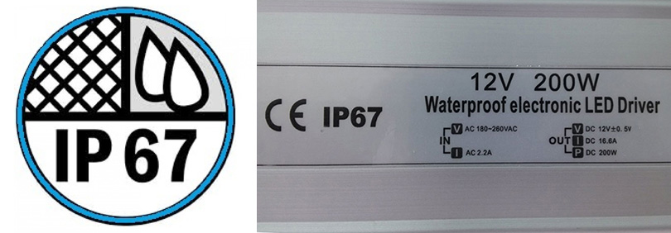
Степень защиты пожарозащищенного электрооборудования от проникновения воды
Вторая цифра | Краткое описание степени защиты
0 | нет защиты
1 | защищено от вертикально падающих капель воды
2 | защищено от вертикально падающих капель воды, когда оболочка отклонена на угол не более 15 градусов
3 | защищено от воды, падающей в виде дождя под углом не более 60 градусов
4 | защищено от сплошного обрызгивания любого направления
5 | защищено от водяных струй из сопла с внутренним диаметром 6,3 миллиметра
6 | защищено от водяных струй из сопла с внутренним диаметром 12,5 миллиметра
7 | защищено от воздействия при погружении в воду не более чем на 30 минут
8 | защищено от воздействия при погружении в воду более чем на 30 минут
Маркировка степени защиты оболочки электрооборудования осуществляется при помощи международного знака защиты (IP) и двух цифр, первая из которых означает защиту от попадания твердых предметов, вторая - от проникновения воды.
ТЕМА 2.4. ТРЕБОВАНИЯ ПОЖАРНОЙ БЕЗОПАСНОСТИ К ЭЛЕКТРОТЕХНИЧЕСКОЙ ПРОДУКЦИИ

Slide 23
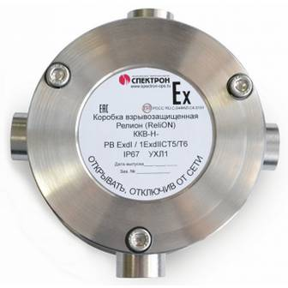
Взрывозащищенное электрооборудование классифицируется по уровням взрывозащиты, видам взрывозащиты, группам и температурным классам.
Взрывозащищенное электрооборудование по уровням взрывозащиты подразделяется на следующие виды:
особовзрывобезопасное электрооборудование (уровень 0)
взрывобезопасное электрооборудование (уровень 1)
электрооборудование повышенной надежности против взрыва (уровень 2)
Особовзрывобезопасное электрооборудование - это взрывобезопасное электрооборудование с дополнительными средствами взрывозащиты.
Взрывобезопасное электрооборудование обеспечивает взрывозащиту как при нормальном режиме работы оборудования, так и при повреждении, за исключением повреждения средств взрывозащиты.
Электрооборудование повышенной надежности против взрыва обеспечивает взрывозащиту только при нормальном режиме работы оборудования (при отсутствии аварий и повреждений).
Взрывозащищенное электрооборудование должно иметь маркировку. В приведенной ниже последовательности должны указываться:
1) знак уровня взрывозащиты электрооборудования (2, 1, 0);
2) знак, относящий электрооборудование к взрывозащищенному (Ех);
3) знак вида взрывозащиты (d, p, i, q, о, s, e);
4) знак группы или подгруппы электрооборудования (I, II, IIА, IIВ, IIС);
5) знак температурного класса электрооборудования (Т1, Т2, Т3, Т4, Т5, Т6).
ТЕМА 2.4. ТРЕБОВАНИЯ ПОЖАРНОЙ БЕЗОПАСНОСТИ К ЭЛЕКТРОТЕХНИЧЕСКОЙ ПРОДУКЦИИ

Slide 24
Электроустановки зданий и сооружений должны соответствовать классу пожаровзрывоопасной зоны, в которой они установлены, а также категории и группе горючей смеси. Для обеспечения бесперебойного энергоснабжения систем противопожарной защиты, установленных в зданиях класса функциональной пожарной опасности Ф1.1 с круглосуточным пребыванием людей, должны предусматриваться автономные резервные источники электроснабжения.
Кабельные линии и электропроводка систем противопожарной защиты, средств обеспечения деятельности подразделений пожарной охраны, систем обнаружения пожара, оповещения и управления эвакуацией людей при пожаре, аварийного освещения на путях эвакуации, аварийной вентиляции и противодымной защиты, автоматического пожаротушения, внутреннего противопожарного водопровода, лифтов для транспортировки подразделений пожарной охраны в зданиях и сооружениях должны сохранять работоспособность в условиях пожара в течение времени, необходимого для выполнения их функций и эвакуации людей в безопасную зону.
Кабели от трансформаторных подстанций резервных источников питания до вводно-распределительных устройств должны прокладываться в раздельных огнестойких каналах или иметь огнезащиту.
Линии электроснабжения помещений зданий и сооружений должны иметь устройства защитного отключения, предотвращающие возникновение пожара.
Распределительные щиты должны иметь защиту, исключающую распространение горения за пределы щита из слаботочного отсека в силовой и наоборот.
Горизонтальные и вертикальные каналы для прокладки электрокабелей и проводов в зданиях и сооружениях должны иметь защиту от распространения пожара. В местах прохождения кабельных каналов, коробов, кабелей и проводов через строительные конструкции с нормируемым пределом огнестойкости должны быть предусмотрены кабельные проходки с пределом огнестойкости не ниже предела огнестойкости данных конструкций.
Кабели, прокладываемые открыто, должны быть не распространяющими горение.
Взрывозащищенное электрооборудование допускается использовать в пожароопасных и непожароопасных помещениях, а во взрывоопасных помещениях - при условии соответствия категории и группы взрывоопасной смеси в помещении виду взрывозащиты электрооборудования.
ТЕМА 2.4. ТРЕБОВАНИЯ ПОЖАРНОЙ БЕЗОПАСНОСТИ К ЭЛЕКТРОТЕХНИЧЕСКОЙ ПРОДУКЦИИ

Slide 25
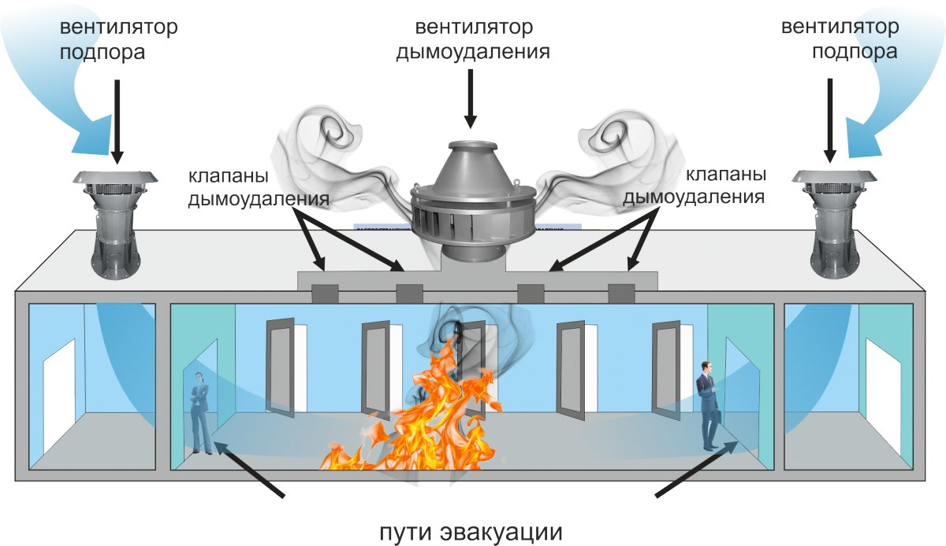
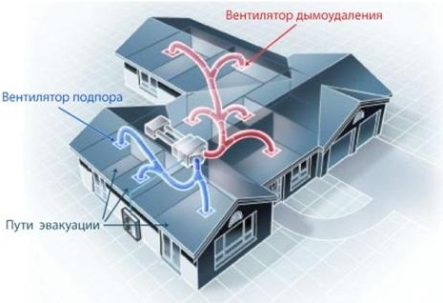
Требования пожарной безопасности к конструкциям и оборудованию вентиляционных систем, систем кондиционирования и противодымной защиты
Конструкции воздуховодов и каналов систем приточно-вытяжной противодымной вентиляции и транзитных каналов (в том числе воздуховодов, коллекторов, шахт) вентиляционных систем различного назначения должны быть огнестойкими и выполняться из негорючих материалов. Узлы пересечения ограждающих строительных конструкций с огнестойкими каналами вентиляционных систем и конструкциями опор (подвесок) должны иметь предел огнестойкости не ниже пределов, требуемых для таких каналов. Для уплотнения разъемных соединений (в том числе фланцевых) конструкций огнестойких воздуховодов допускается применение только негорючих материалов.
Противопожарные клапаны должны оснащаться автоматически и дистанционно управляемыми приводами. Использование термочувствительных элементов в составе приводов нормально открытых клапанов следует предусматривать только в качестве дублирующих. Для противопожарных нормально закрытых клапанов и дымовых клапанов применение приводов с термочувствительными элементами не допускается. Противопожарные клапаны должны обеспечивать при требуемых пределах огнестойкости минимально необходимые значения сопротивления дымогазопроницанию.
ТЕМА 2.5. ТРЕБОВАНИЯ ПОЖАРНОЙ БЕЗОПАСНОСТИ К ИНЖЕНЕРНОУ ОБОРУДОВАНИЮ ЗДАНИЙ И СООРУЖЕНИЙ

Slide 26
Дымовые люки вытяжной вентиляции с естественным побуждением тяги следует применять с автоматически и дистанционно управляемыми приводами (с возможностью дублирования термоэлементами), обеспечивающими тяговые усилия, необходимые для преодоления механической (в том числе снеговой и ветровой) нагрузки.
Вытяжные вентиляторы систем противодымной защиты зданий и сооружений должны сохранять работоспособность при распространении высокотемпературных продуктов горения в течение времени, необходимого для эвакуации людей (при защите людей на путях эвакуации), или в течение всего времени развития и тушения пожара (при защите людей в пожаробезопасных зонах).
Противопожарные дымогазонепроницаемые двери должны обеспечивать при требуемых пределах огнестойкости минимально необходимые значения сопротивления дымогазопроницанию.
ТРЕБОВАНИЯ ПОЖАРНОЙ БЕЗОПАСНОСТИ К КОНСТРУКЦИЯМ И ОБОРУДОВАНИЮ СИСТЕМ МУСОРОУДАЛЕНИЯ
Стволы систем мусороудаления должны изготавливаться из негорючих материалов и обеспечивать требуемые пределы огнестойкости и сопротивления дымогазопроницанию.
Загрузочные клапаны стволов мусороудаления должны выполняться из негорючих материалов и обеспечивать минимально необходимые значения сопротивления дымогазопроницанию. Для уплотнения загрузочных клапанов допускается применение материалов группы горючести не ниже Г2.
Шиберы стволов мусороудаления, устанавливаемые в мусоросборных камерах, должны оснащаться приводами самозакрывания при пожаре. Требуемые пределы огнестойкости шиберов должны быть не менее пределов, установленных для стволов мусороудаления.
ТЕМА 2.5. ТРЕБОВАНИЯ ПОЖАРНОЙ БЕЗОПАСНОСТИ К ИНЖЕНЕРНОУ ОБОРУДОВАНИЮ ЗДАНИЙ И СООРУЖЕНИЙ

Slide 27
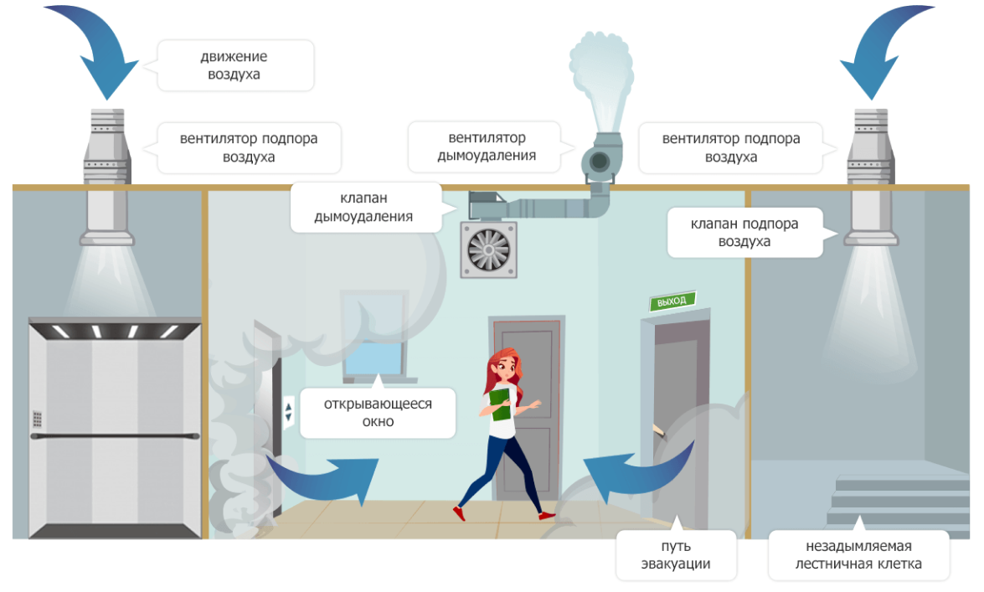
Требования пожарной безопасности к конструкциям и оборудованию вентиляционных систем, систем кондиционирования и противодымной защиты
ТЕМА 2.5. ТРЕБОВАНИЯ ПОЖАРНОЙ БЕЗОПАСНОСТИ К ИНЖЕНЕРНОУ ОБОРУДОВАНИЮ ЗДАНИЙ И СООРУЖЕНИЙ

Slide 28
Для зданий и сооружений должно быть обеспечено устройство:
1) пожарных проездов и подъездных путей к зданиям и сооружениям для пожарной техники, специальных или совмещенных с функциональными проездами и подъездами;
2) средств подъема личного состава подразделений пожарной охраны и пожарной техники на этажи и на кровлю зданий и сооружений;
3) противопожарного водопровода, в том числе совмещенного с хозяйственным или специального, сухотрубов и пожарных емкостей (резервуаров).
В зданиях и сооружениях высотой 10 и более метров от отметки поверхности проезда пожарных машин до карниза кровли или верха наружной стены (парапета) должны предусматриваться выходы на кровлю с лестничных клеток непосредственно или через чердак либо по лестницам 3-го типа или по наружным пожарным лестницам.
ТЕМА 2.6. ТРЕБОВАНИЯ ПОЖАРНОЙ БЕЗОПАСНОСТИ К ПРОХОДАМ, ПРОЕЗДАМ И ПОДЪЕЗДАМ ЗДАНИЙ И СООРУЖЕНИЙ

Slide 29
Противопожарные расстояния от зданий и сооружений на территориях складов нефти и нефтепродуктов до граничащих с ними объектов защиты
Наименование объектов, граничащих со зданиями и с сооружениями складов нефти и нефтепродуктов | Противопожарные расстояния от зданий и сооружений складов нефти и нефтепродуктов до граничащих с ними объектов при категории склада, метры
 | I | II | IIIа | IIIб | IIIв
Здания и сооружения граничащих с ними производственных объектов | 100 | 40 (100) | 40 | 40 | 30
Лесничества с лесными насаждениями:
хвойных и смешанных пород | 100 | 50 | 50 | 50 | 50
лиственных пород | 100 | 100 | 50 | 50 | 50
Склады лесных материалов, торфа, волокнистых горючих веществ, сена, соломы, а также участки открытого залегания торфа | 100 | 100 | 50 | 50 | 50
Железные дороги общей сети (до подошвы насыпи или бровки выемки):
на станциях | 150 | 100 | 80 | 60 | 50
на разъездах и платформах | 80 | 70 | 60 | 50 | 40
на перегонах | 60 | 50 | 40 | 40 | 30
Автомобильные дороги общей сети (край проезжей части):
I, II и III категорий | 75 | 50 | 45 | 45 | 45
IV и V категорий | 40 | 30 | 20 | 20 | 15
Жилые и общественные здания | 200 | 100 (200) | 100 | 100 | 100
Раздаточные колонки автозаправочных станций общего пользования | 50 | 30 | 30 | 30 | 30
Индивидуальные гаражи и открытые стоянки для автомобилей | 100 | 40 (100) | 40 | 40 | 40
Очистные канализационные сооружения и насосные станции, не относящиеся к складу | 100 | 100 | 40 | 40 | 40
Водозаправочные сооружения, не относящиеся к складу | 200 | 150 | 100 | 75 | 75
Аварийная емкость (аварийные емкости) для резервуарного парка | 60 | 40 | 40 | 40 | 40
Технологические установки категорий А и Б по взрывопожарной и пожарной опасности и факельные установки для сжигания газа | 100 | 100 | 100 | 100 | 100
ТЕМА 2.7. ТРЕБОВАНИЯ К ПРОТИВОПОЖАРНЫМ РАССТОЯНИЯМ МЕЖДУ ЗДАНИЯМИ И СООРУЖЕНИЯМИ

Slide 30
Противопожарные расстояния от зданий и сооружений до складов горючих жидкостей
Вместимость склада, кубические метры | Противопожарные расстояния при степени огнестойкости зданий и сооружений, метры
 | I, II | III | IV, V
Не более 100 | 20 | 25 | 30
Более 100, но не более 800 | 30 | 35 | 40
Более 800, но не более 2000 | 40 | 45 | 50
Категории складов для хранения нефти и нефтепродуктов
Категория склада | Максимальный объем одного резервуара, кубические метры | Общая вместимость склада, кубические метры
I | - | более 100 000
II | - | более 20 000, но не более 100 000
IIIа | не более 5000 | более 10 000, но не более 20 000
IIIб | не более 2000 | более 2000, но не более 10 000
IIIв | не более 700 | не более 2000
ТЕМА 2.7. ТРЕБОВАНИЯ К ПРОТИВОПОЖАРНЫМ РАССТОЯНИЯМ МЕЖДУ ЗДАНИЯМИ И СООРУЖЕНИЯМИ

Slide 31
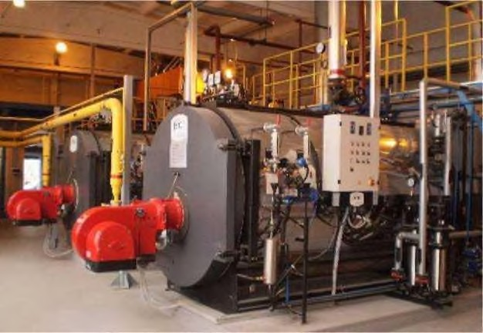
Системы отопления
Отоплением называется искусственное нагревание помещения в холодный период года для компенсации тепловых потерь ограждающими конструкциями и поддержания в помещении нормируемой температуры воздуха.
Комплекс технических устройств, обеспечивающих заданный тепловой режим, называется системой отопления или отопительной системой.
Основными элементами отопительных систем являются:
- генератор теплоты (котел, печь);
- теплопроводы;
нагревательные (отопительные) приборы (радиаторы, панели).
На промышленных предприятиях применяются различные виды отопления - воздушное, панельное, водяное, паровое. В отдельных случаях допускается газовое, печное и электрическое отопление небольших помещений.
ТЕМА 2.8. ТРЕБОВАНИЯ ПОЖАРНОЙ БЕЗОПАСНОСТИ К СИСТЕМАМ ТЕПЛОСНАБЖЕНИЯ И ОТОПЛЕНИЯ. ПЕЧНОЕ ОТОПЛЕНИЕ

Slide 32
Пожарная опасность систем отопления
Пожарная опасность отопительных систем обусловлена наличием нагретых поверхностей элементов отопительного оборудования (калориферов, нагревательных приборов, трубопроводов и др.). При температуре нагревательных поверхностей выше 100°С возможно самовоспламенение таких веществ, как сероуглерод, ацетальдегид и др. Поэтому для помещений, в которых используются данные вещества, температура теплоносителя должна быть ниже температуры самовоспламенения наиболее опасного вещества.
К возникновению пожара может привести нагревание элементами отопительного оборудования сгораемых строительных конструкций здания или горючих материалов, используемых в технологическом процессе. При нарушении правил эксплуатации отопительных систем на поверхности трубопроводов и нагревательных приборов возможно скопление горючих органических пылей и волокон, которые при нагревании склонны к термическому разложению и воспламенению. Нагретые поверхности отопительного оборудования могут способствовать самовозгоранию промасленной ветоши и обтирочных материалов.
Печное отопление представляет повышенную пожарную опасность в сравнении с другими видами отопления (водяным, паровым или воздушным).
Пожарная опасность печей обусловлена:
  1) опасностью процесса сжигания топлива в виде дров, угля, торфа, сланцев и др.;
  2) нагревом элементов печи до высоких температур;
  3) наличием в отапливаемых помещениях сгораемых конструкций, предметов и материалов.
ТЕМА 2.8. ТРЕБОВАНИЯ ПОЖАРНОЙ БЕЗОПАСНОСТИ К СИСТЕМАМ ТЕПЛОСНАБЖЕНИЯ И ОТОПЛЕНИЯ. ПЕЧНОЕ ОТОПЛЕНИЕ

Slide 33
Меры пожарной безопасности при устройстве систем отопления
Перед началом отопительного сезона руководитель организации обязан осуществить проверки и ремонт печей, котельных, теплогенераторных и калориферных установок, а также других отопительных приборов и систем. Максимальная температура поверхности печей (кроме чугунного настила, дверок и других металлических печных элементов) не должна превышать:
90 °C - в помещениях детских дошкольных и амбулаторно- поликлинических учреждений;
110 °C - в других зданиях и помещениях на площади печи не более 15% от общей площади поверхности печи;
120 °C - то же, на площади печи не более 5% от общей площади поверхности печи.
В помещениях с временным пребыванием людей (кроме детских дошкольных учреждений) при установке защитных экранов допускается применять печи с температурой поверхности выше 120 °C, но не более 500 °С.
При эксплуатации котельных и других теплопроизводящих установок
запрещается:
а) допускать к работе лиц, не прошедших специального обучения и не получивших соответствующих квалификационных удостоверений;
б) применять в качестве топлива отходы нефтепродуктов и другие легковоспламеняющиеся и горючие жидкости, которые не предусмотрены технической документацией на эксплуатацию оборудования;
в) эксплуатировать теплопроизводящие установки при подтекании жидкого топлива (утечке газа) из систем топливоподачи, а также из вентилей у топки и емкости с топливом;
г) подавать топливо при потухших форсунках или газовых горелках;
д) разжигать установки без их предварительной продувки;
е) работать при неисправных или отключенных приборах контроля и регулирования, предусмотренных изготовителем;
ж) сушить горючие материалы на якотлах, паропроводах и других теплогенерирующих установках;
з) эксплуатировать котельные установки, работающие на твердом топливе, дымовые трубы которых не оборудованы искрогасителями и не очищены от сажи;
и) чистить котел при открытой двери тамбура в железнодорожном подвижном составе при движении.
ТЕМА 2.8. ТРЕБОВАНИЯ ПОЖАРНОЙ БЕЗОПАСНОСТИ К СИСТЕМАМ ТЕПЛОСНАБЖЕНИЯ И ОТОПЛЕНИЯ. ПЕЧНОЕ ОТОПЛЕНИЕ

Slide 34
Требования пожарной безопасности к отопительным приборам
В помещениях с выделением пыли горючих материалов категорий А, Б, В1-В3 отопительные приборы систем водяного и парового отопления следует предусматривать с гладкой поверхностью, допускающей легкую очистку:
а) радиаторы секционные или панельные одинарные;
б) отопительные приборы из гладких стальных труб.
Отопительные приборы в помещениях категорий А, Б, В1, В2 следует размещать на расстоянии (в свету) более 100 мм от поверхности стен; не допускается размещать отопительные приборы в нишах.
В помещениях для наполнения и хранения баллонов со сжатым или сжиженным газом, а также в помещениях складов категорий А, Б, В1, В2, В3 и кладовых горючих материалов или в местах, отведенных в цехах для складирования горючих материалов, отопительные приборы следует ограждать экранами из негорючих материалов на расстоянии не менее 100 мм
(в свету) от приборов отопления, предусматривая доступ к ним для очистки.
Отопительные приборы следует размещать под световыми проемами в местах, доступных для осмотра, ремонта и очистки.
Отопительные приборы в производственных помещениях с постоянными рабочими местами, расположенными на расстоянии 2 м или менее от окон, в районах с расчетной температурой наружного воздуха в холодный период года минус 15 °C и ниже следует размещать под окнами.
Отопительные приборы на лестничных клетках следует, как правило, размещать на первом этаже, а на лестничных клетках, разделенных на отсеки, в нижней части каждого отсека.
ТЕМА 2.8. ТРЕБОВАНИЯ ПОЖАРНОЙ БЕЗОПАСНОСТИ К СИСТЕМАМ ТЕПЛОСНАБЖЕНИЯ И ОТОПЛЕНИЯ. ПЕЧНОЕ ОТОПЛЕНИЕ

Slide 35
При применении декоративных ^экранов (решеток) у отопительных приборов следует обеспечивать доступ к отопительным приборам для их очистки.
Встроенные нагревательные элементы не допускается ^размещать в однослойных наружных или внутренних стенах и перегородках.
Встроенные нагревательные элементы водяного или электрического отопления допускается предусматривать в наружных многослойных стенах, а также в перекрытиях и полах.
Приборы систем лучистого отопления (в том числе газовые и электрические инфракрасные излучатели) с температурой поверхности выше 150 °C следует размещать в верхней зоне помещения или на строительных конструкциях класса пожарной опасности КО.
В электрических системах отопления допускается применять электрические отопительные приборы, имеющие уровень защиты от поражения током класса 0, с автоматическим регулированием тепловой мощности нагревательного элемента в зависимости от температуры воздуха в помещении.
ТЕМА 2.8. ТРЕБОВАНИЯ ПОЖАРНОЙ БЕЗОПАСНОСТИ К СИСТЕМАМ ТЕПЛОСНАБЖЕНИЯ И ОТОПЛЕНИЯ. ПЕЧНОЕ ОТОПЛЕНИЕ

Slide 36
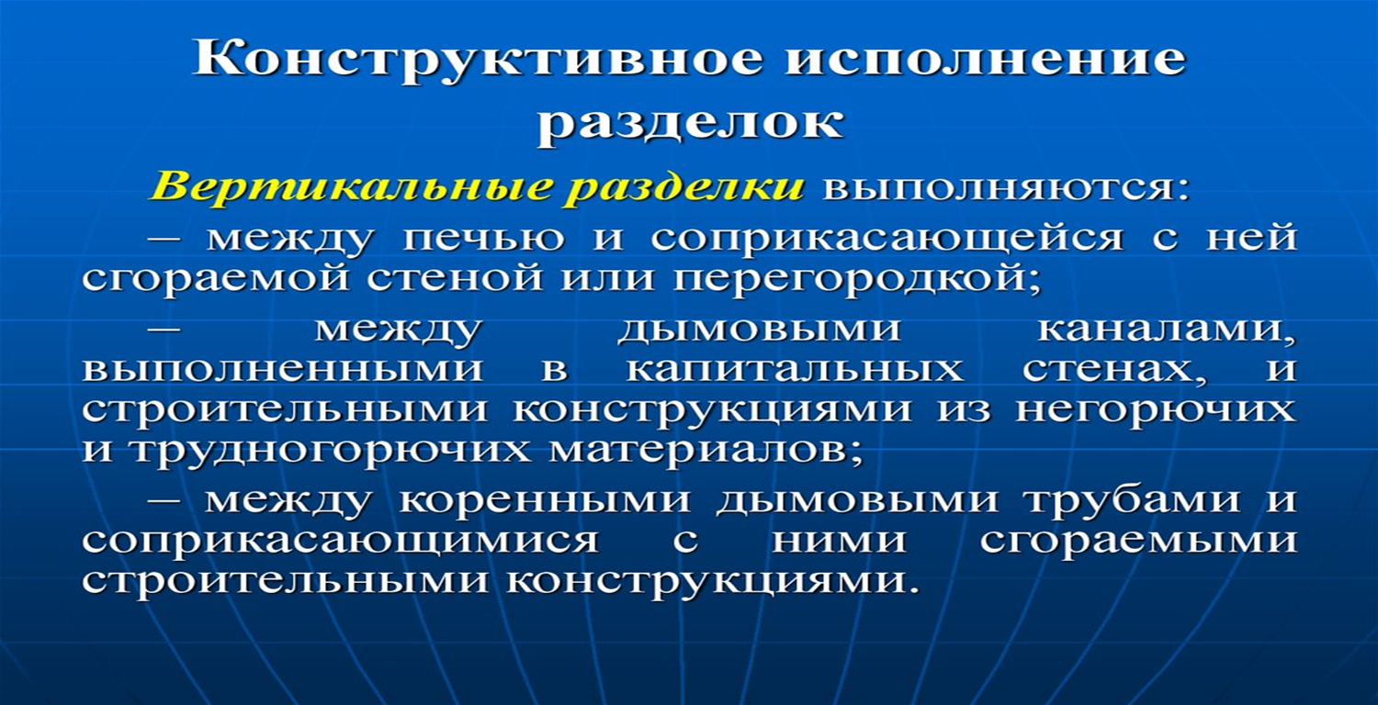
ПЕЧНОЕ ОТОПЛЕНИЕ
ТЕМА 2.8. ТРЕБОВАНИЯ ПОЖАРНОЙ БЕЗОПАСНОСТИ К СИСТЕМАМ ТЕПЛОСНАБЖЕНИЯ И ОТОПЛЕНИЯ. ПЕЧНОЕ ОТОПЛЕНИЕ

Slide 37
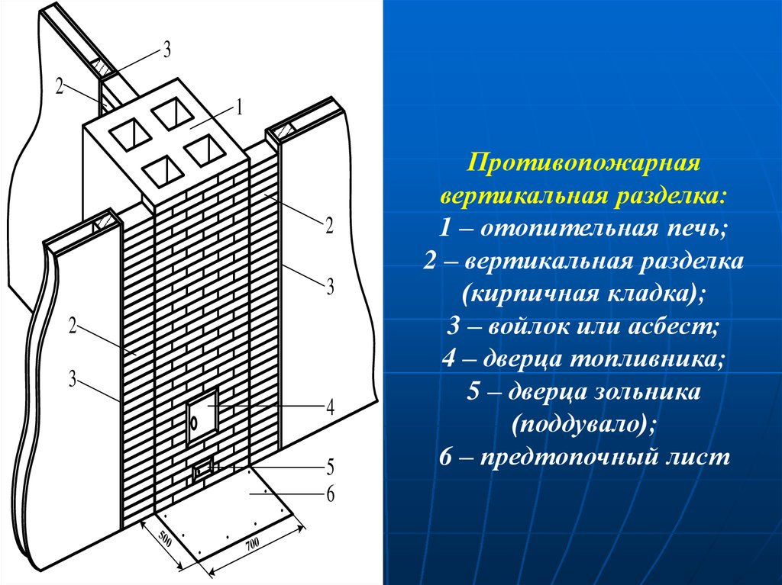
ТЕМА 2.8. ТРЕБОВАНИЯ ПОЖАРНОЙ БЕЗОПАСНОСТИ К СИСТЕМАМ ТЕПЛОСНАБЖЕНИЯ И ОТОПЛЕНИЯ. ПЕЧНОЕ ОТОПЛЕНИЕ

Slide 38
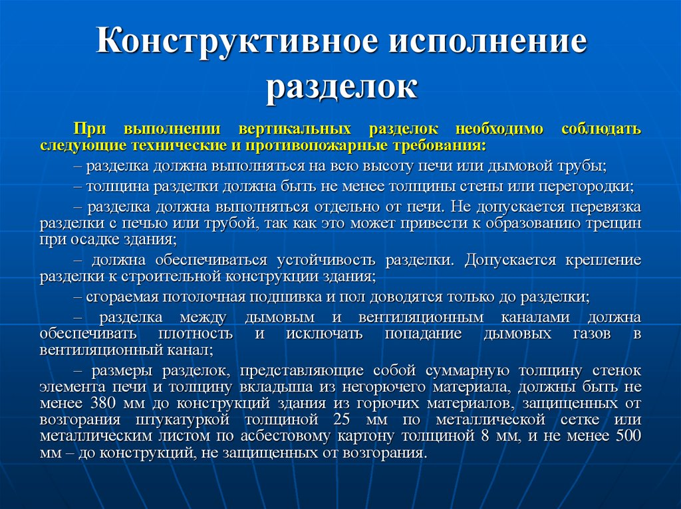
ТЕМА 2.8. ТРЕБОВАНИЯ ПОЖАРНОЙ БЕЗОПАСНОСТИ К СИСТЕМАМ ТЕПЛОСНАБЖЕНИЯ И ОТОПЛЕНИЯ. ПЕЧНОЕ ОТОПЛЕНИЕ

Slide 39
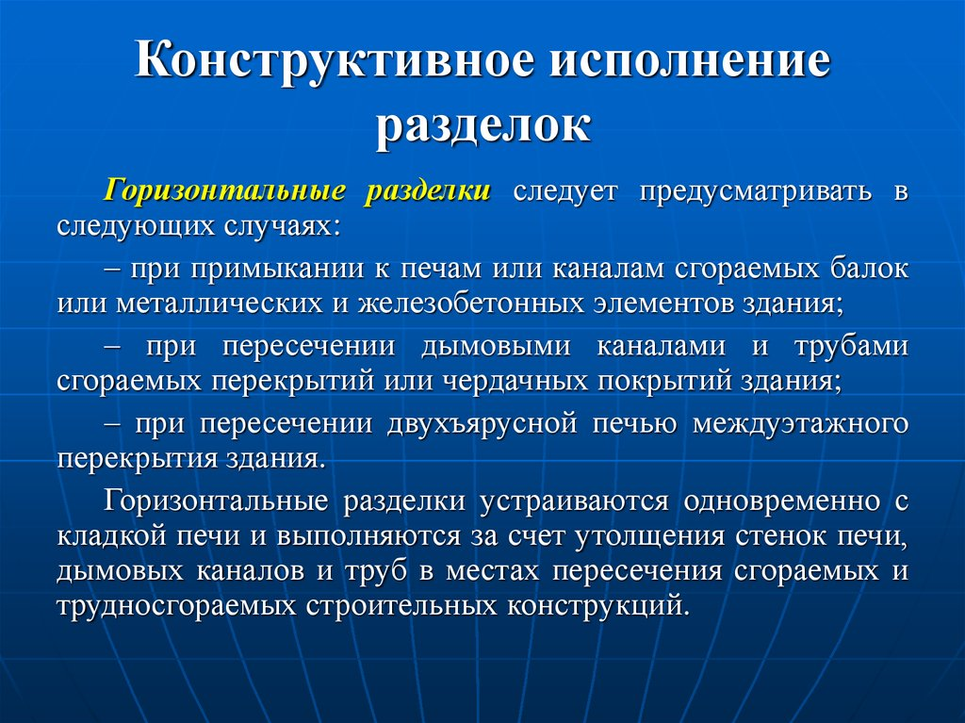
ТЕМА 2.8. ТРЕБОВАНИЯ ПОЖАРНОЙ БЕЗОПАСНОСТИ К СИСТЕМАМ ТЕПЛОСНАБЖЕНИЯ И ОТОПЛЕНИЯ. ПЕЧНОЕ ОТОПЛЕНИЕ

Slide 40
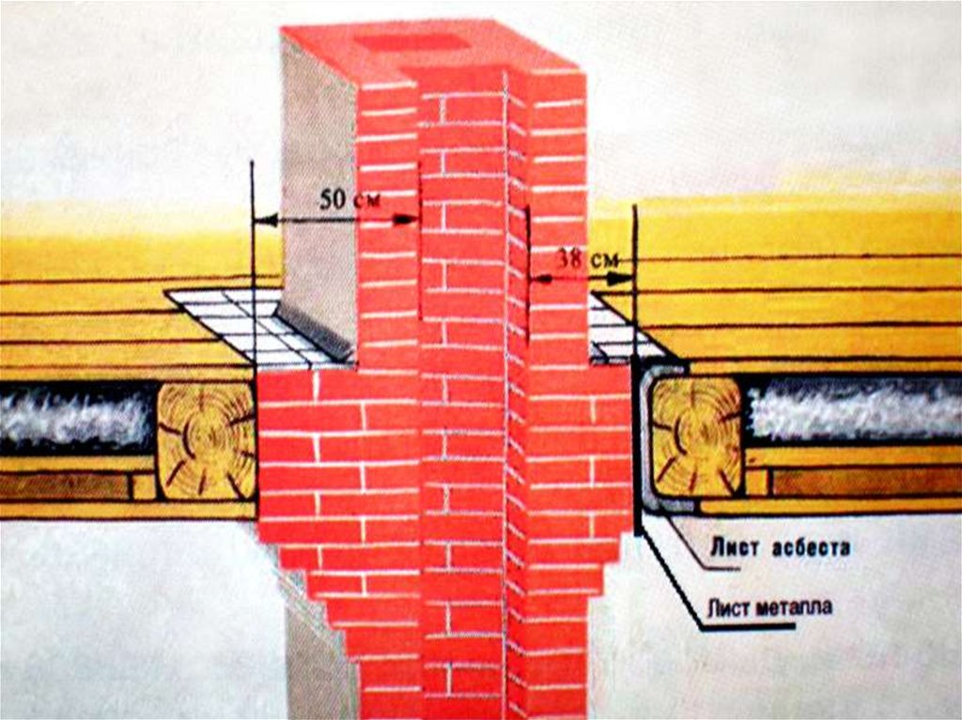
ТЕМА 2.8. ТРЕБОВАНИЯ ПОЖАРНОЙ БЕЗОПАСНОСТИ К СИСТЕМАМ ТЕПЛОСНАБЖЕНИЯ И ОТОПЛЕНИЯ. ПЕЧНОЕ ОТОПЛЕНИЕ

Slide 41
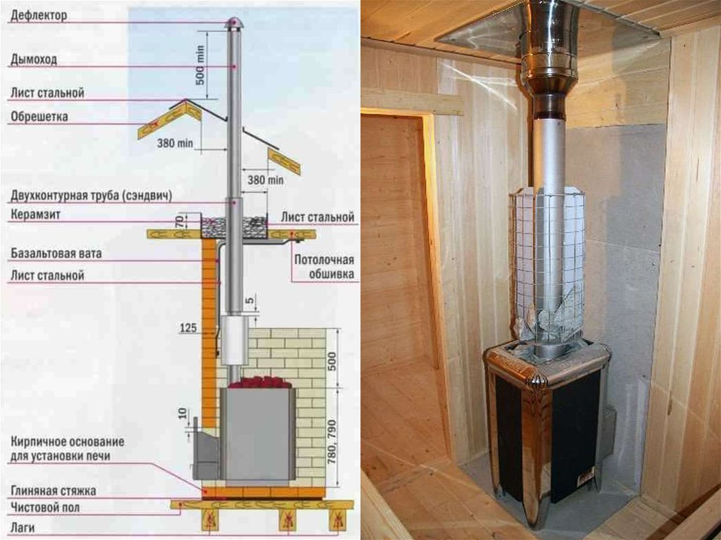
ТЕМА 2.8. ТРЕБОВАНИЯ ПОЖАРНОЙ БЕЗОПАСНОСТИ К СИСТЕМАМ ТЕПЛОСНАБЖЕНИЯ И ОТОПЛЕНИЯ. ПЕЧНОЕ ОТОПЛЕНИЕ

Slide 42
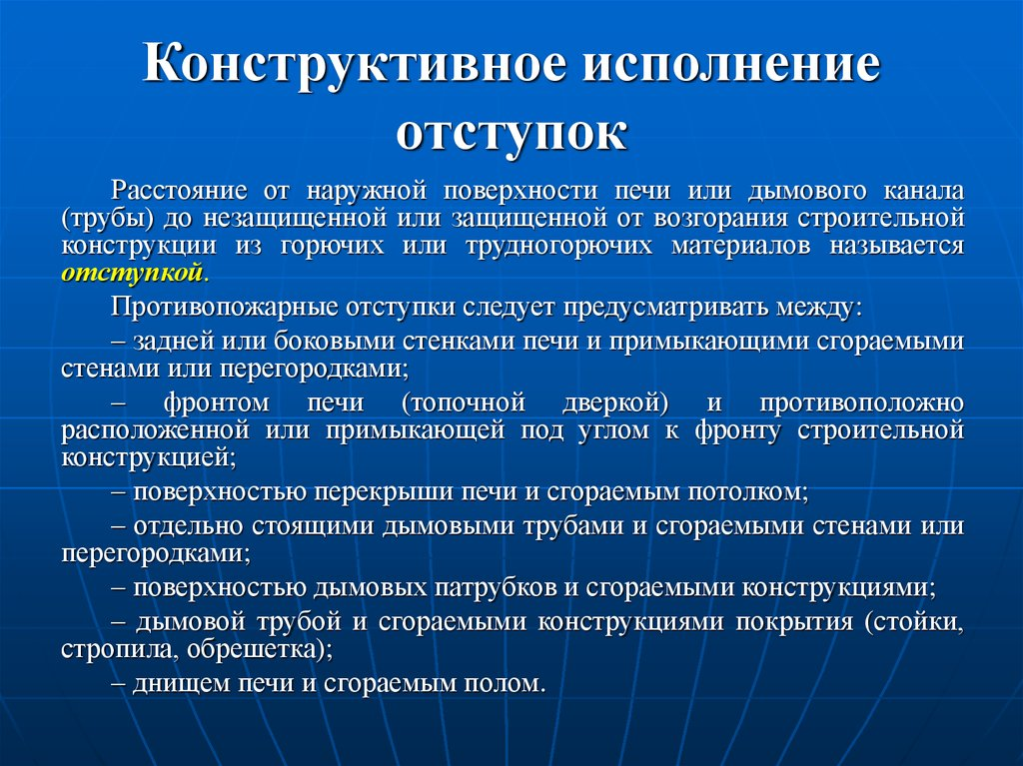
ТЕМА 2.8. ТРЕБОВАНИЯ ПОЖАРНОЙ БЕЗОПАСНОСТИ К СИСТЕМАМ ТЕПЛОСНАБЖЕНИЯ И ОТОПЛЕНИЯ. ПЕЧНОЕ ОТОПЛЕНИЕ

Slide 43
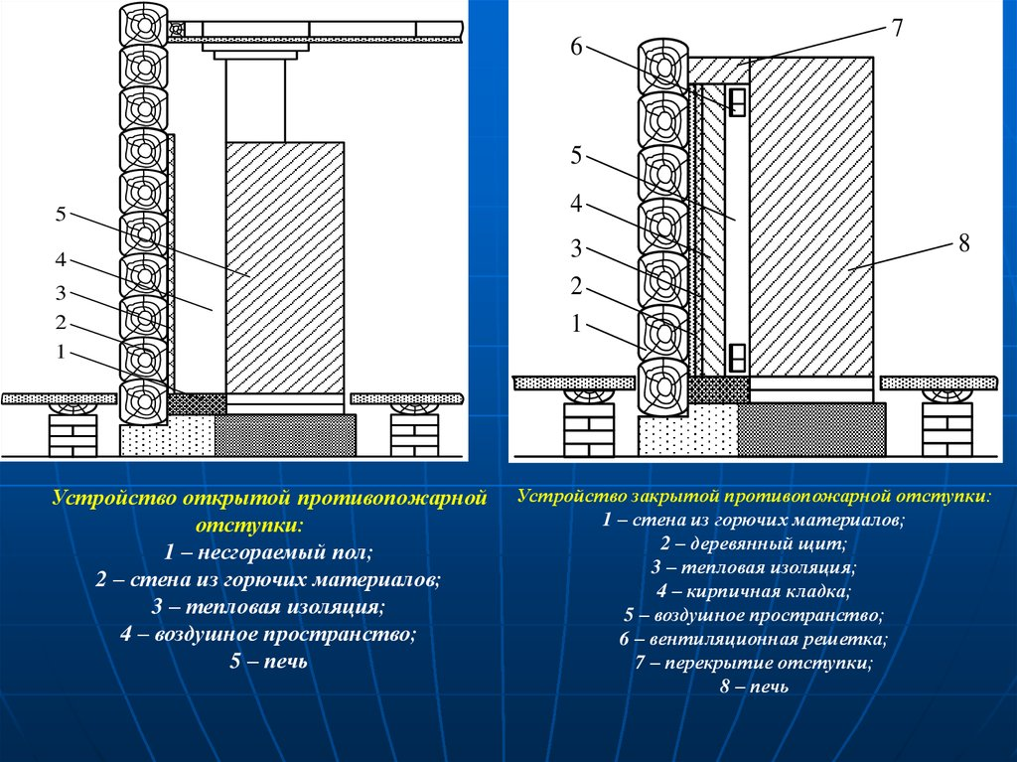
ТЕМА 2.8. ТРЕБОВАНИЯ ПОЖАРНОЙ БЕЗОПАСНОСТИ К СИСТЕМАМ ТЕПЛОСНАБЖЕНИЯ И ОТОПЛЕНИЯ. ПЕЧНОЕ ОТОПЛЕНИЕ

Slide 44
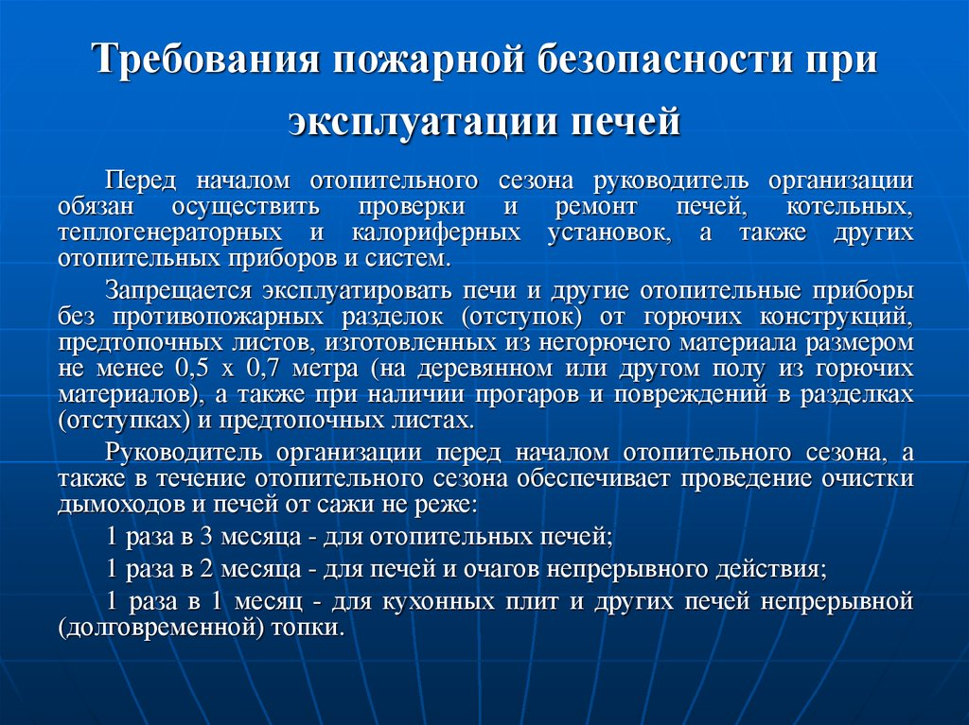
ТЕМА 2.8. ТРЕБОВАНИЯ ПОЖАРНОЙ БЕЗОПАСНОСТИ К СИСТЕМАМ ТЕПЛОСНАБЖЕНИЯ И ОТОПЛЕНИЯ. ПЕЧНОЕ ОТОПЛЕНИЕ

Slide 45
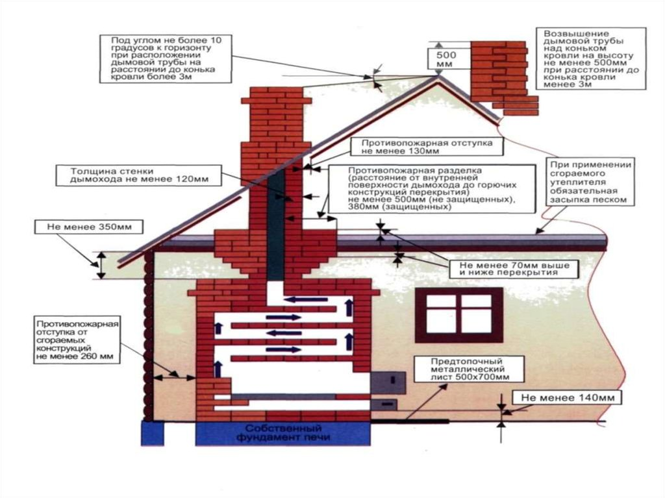
ТЕМА 2.8. ТРЕБОВАНИЯ ПОЖАРНОЙ БЕЗОПАСНОСТИ К СИСТЕМАМ ТЕПЛОСНАБЖЕНИЯ И ОТОПЛЕНИЯ. ПЕЧНОЕ ОТОПЛЕНИЕ

Slide 46
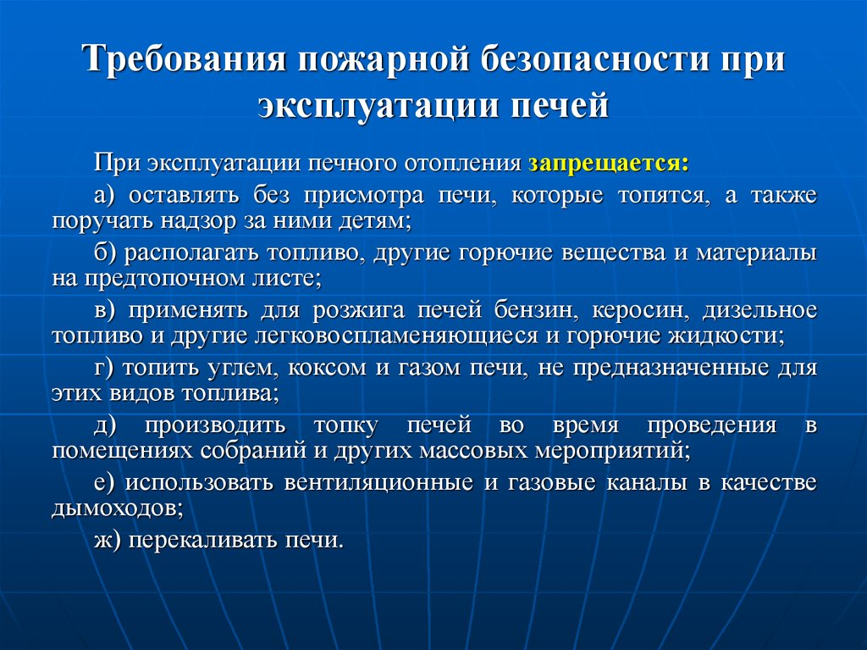
ТЕМА 2.8. ТРЕБОВАНИЯ ПОЖАРНОЙ БЕЗОПАСНОСТИ К СИСТЕМАМ ТЕПЛОСНАБЖЕНИЯ И ОТОПЛЕНИЯ. ПЕЧНОЕ ОТОПЛЕНИЕ

Slide 47
СВОД ПРАВИЛ МНОГОФУНКЦИОНАЛЬНЫЕ ЗДАНИЯ ТРЕБОВАНИЯ ПОЖАРНОЙ БЕЗОПАСНОСТИ
Настоящий свод правил устанавливает требования пожарной безопасности при проектировании, реконструкции, капитальном ремонте, изменении функционального назначения, эксплуатации, а также при техническом перевооружении многофункциональных зданий высотой не более 50 м, содержащих следующие помещения, части здания или пожарные отсеки в любой комбинации:
- кинотеатры, концертные залы, выставки;
- организации торговли и общественного питания, аптеки, помещения для посетителей организаций бытового и коммунального обслуживания с нерасчетным числом посадочных мест для посетителей, физкультурно-оздоровительные комплексы и спортивно-тренировочные учреждения с помещениями без трибун для зрителей;
- банки, конторы, офисы;
- стоянки автомобилей;
- гостиницы, апартаменты.
Настоящий свод правил не распространяется на проектирование и строительство временных и мобильных зданий и сооружений.
Термины и определения.
В настоящем своде правил применены следующие термины с соответствующими определениями:
антресоль: Доступная площадка в объеме двусветного помещения, открытая в это помещение или расположенная в пределах этажа с повышенной высотой, размером менее 40% площади помещения, в котором она находится. Антресоль не является этажом.
атриум: Часть здания в виде многосветного пространства (три и более этажей), развитого по вертикали, смежного с поэтажными частями здания (галереями, ограждающими конструкциями помещений и т.п.), как правило, имеет верхнее освещение.
ТЕМА 2.9. ТРЕБОВАНИЯ ПОЖАРНОЙ БЕЗОПАСНОСТИ К МНОГОФУНКЦИОНАЛЬНЫМ ЗДАНИЯМ

Slide 48
Атриум, развитый по горизонтали в виде многосветного прохода (при длине более высоты), называется пассажем.
высота атриума: Расстояние, определяемое максимальной разностью отметок пола нижнего этажа атриума и покрытия атриума или до верхней точки светового фонаря.
галерея атриума: Площадка с парапетом, служащая для сообщения между помещениями, выходящими в атриум. Галереи могут быть закрытыми и открытыми. Закрытые галереи отделяются от атриума сплошными, в том числе светопрозрачными конструкциями.
многофункциональное здание: Здание, включающее в свой состав два и более самостоятельных (с возможностью независимого использования) пожарных отсека или части здания различных классов функциональной пожарной опасности, взаимосвязанные друг с другом с помощью планировочных приемов (горизонтальными и/или вертикальными коммуникациями - проходами, переходами, лестницами, галереями и т.п.).
- Здания, имеющие одно функциональное назначение, но включающее в свой состав части или помещения различных классов функциональной пожарной опасности, предусмотренные по процессу деятельности, а также для обслуживания основного функционального контингента и обеспечения эксплуатации объекта в соответствии с требованиями действующих нормативных документов по пожарной безопасности, к многофункциональным зданиям не относятся.
- Здание, состоящее из пожарных отсеков, имеющих самостоятельные пути эвакуации, многофункциональным не является при условии, что каждый из этих отсеков имеет определенный класс функциональной пожарной опасности.
ТЕМА 2.9. ТРЕБОВАНИЯ ПОЖАРНОЙ БЕЗОПАСНОСТИ К МНОГОФУНКЦИОНАЛЬНЫМ ЗДАНИЯМ

Slide 49
Требования к размещению
Противопожарные расстояния от многофункциональных зданий (далее - МФЗ) до соседних объектов защиты должны приниматься в соответствии с требованиями СП 4.13130 как к зданиям общественного назначения.
Пристраивание к МФЗ зданий, сооружений и помещений производственного, складского и технического назначения (автостоянок, котельных, трансформаторных подстанций и т.п.) допускается в случаях, установленных нормативными документами по пожарной безопасности, как к зданиям общественного назначения, при этом противопожарные расстояния до соседних объектов должны также соблюдаться и от указанных пристроек с учетом их пожарно-технической классификации.
Подъезд пожарных автомобилей должен быть обеспечен со всех сторон МФЗ. Параметры проездов для пожарной техники и мероприятия по обеспечению деятельности пожарных подразделений для МФЗ должны приниматься в соответствии с нормативными требованиями исходя из класса функциональной пожарной опасности пожарного отсека или части здания.
Требования к зданиям и пожарным отсекам
- Допустимая высота (этажность) и площадь этажа в пределах пожарного отсека МФЗ в зависимости от степени огнестойкости и класса конструктивной пожарной опасности должны приниматься по СП 2.13130 исходя из минимальных значений (высоты (этажности) и площади этажа), предусмотренных для входящих в отсек частей различных классов функциональной пожарной опасности.
ТЕМА 2.9. ТРЕБОВАНИЯ ПОЖАРНОЙ БЕЗОПАСНОСТИ К МНОГОФУНКЦИОНАЛЬНЫМ ЗДАНИЯМ

Slide 50
Допускается увеличивать площадь этажа в пределах пожарного отсека МФЗ I и II степеней огнестойкости класса конструктивной пожарной опасности С0 (за исключением стоянок автомобилей), указанную в СП 2.13130 на 100% при увеличении двукратно интенсивности орошения установками автоматического пожаротушения по сравнению с требованиями нормативных документов.
В МФЗ I и II степеней огнестойкости класса конструктивной пожарной опасности С0 вместо противопожарных стен допускается использование одного из способов или их комбинации:
- устройство водяных дренчерных завес в две нити, расположенных на расстоянии 0,5 м и обеспечивающих интенсивность орошения не менее 1 л/с на 1 м длины завес при времени работы не менее 1 ч, в сочетании с экранами из негорючих материалов и устройством зоны, свободной от пожарной нагрузки, шириной не менее 4 м в обе стороны от завес;
- устройство противопожарных перегородок 1-го типа с устройством зоны, свободной от пожарной нагрузки, шириной не менее 2 м в обе стороны от преграды;
- устройство эвакуационных коридоров (коридоров безопасности), выделенных противопожарными перегородками 1-го типа на всю высоту этажа с подпором воздуха при пожаре.
Сообщение между пожарными отсеками по вертикали должно осуществляться через незадымляемые лестничные клетки, лифтовые шахты, защищенные приточной противодымной вентиляцией согласно требованиям СП 7.13130.
Мероприятия для обеспечения безопасности людей, относящихся к маломобильным группам населения, следует выполнять в соответствии с требованиями СП 1.13130 и СП 59.13330.
Размещать в МФЗ стоянки автомобилей следует в соответствии с требованиями СП 4.13130, СП 154 13130, СП 113.13330.
ТЕМА 2.9. ТРЕБОВАНИЯ ПОЖАРНОЙ БЕЗОПАСНОСТИ К МНОГОФУНКЦИОНАЛЬНЫМ ЗДАНИЯМ

Slide 51
Требования к объемно-планировочным и конструктивным решениям.
Общие требования.
Помещения, рассчитанные на одновременное пребывание более 150 человек, следует размещать не ниже первого подземного (подвального) этажа (за исключением подземных автостоянок).
Размещаемые в МФЗ помещения складского назначения, помещения для инженерного оборудования и технического обслуживания с наличием пожароопасных технологических процессов (котельные, системы газоснабжения, электроснабжения и т.д.) следует проектировать в соответствии с требованиями СП 4.13130 и других нормативных документов по пожарной безопасности.
Размещение трансформаторных подстанций следует предусматривать на первом, цокольном или первом подземном этажах с выделением противопожарными преградами по [1] и выходом непосредственно наружу. Трансформаторы должны применяться только сухие или заполненные негорючими жидкостями.
В МФЗ I - III степени огнестойкости допускается предусматривать антресоли. Предел огнестойкости строительных конструкций антресоли должен составлять не менее R(EI) 45.
Площадь этажа в пределах пожарного отсека определяется с учетом площадей антресолей в помещениях этажа.
ТЕМА 2.9. ТРЕБОВАНИЯ ПОЖАРНОЙ БЕЗОПАСНОСТИ К МНОГОФУНКЦИОНАЛЬНЫМ ЗДАНИЯМ

Slide 52
Требования к атриумам.
Устройство атриумов допускается в зданиях и пожарных отсеках I и II степеней огнестойкости класса конструктивной пожарной опасности С0. Высота атриума не должна превышать допустимую высоту пожарного отсека, в котором он расположен.
Площадь этажа в пределах пожарного отсека с атриумом определяется путем суммирования площади нижнего этажа атриума и площадей галерей, переходов и помещений всех вышележащих этажей, расположенных в пределах объема атриумного пространства, ограниченного противопожарными перегородками 1-го типа (в т.ч. светопрозрачными). При отсутствии противопожарных перегородок 1-го типа, отделяющих атриумное пространство от примыкающих к нему помещений, коридоров, галерей, площадь этажа в пределах пожарного отсека определяется путем суммирования площадей соответствующих этажей.
Примечание - Вместо указанных противопожарных перегородок 1-го типа допускается применение светопрозрачного заполнения из закаленного стекла толщиной не менее 6 мм с защитой спринклерными оросителями системы автоматического пожаротушения с параметрами установок пожаротушения не менее чем по I группе помещений по СП 5.13130, расположенными со стороны защищаемых помещений на расстоянии не более 0,5 м от перегородок с шагом не более 2 м.
Площадь атриума противопожарными преградами не разделяется.
Светопрозрачное заполнение в покрытии атриума следует выполнять из материалов группы горючести НГ, при этом конструкция такого покрытия должна быть выполнена из травмобезопасного армированного стекла или стекла типа "Триплекс". Допускается применение светопрозрачных материалов группы горючести не ниже Г1.
Высота атриума должна быть не более 28 м, при этом пол атриума не может быть ниже уровня земли более чем на 1 этаж.
Класс пожарной опасности отделочных и облицовочных материалов стен и покрытий полов атриума должны приниматься в соответствии с таблицей 29 [2] как для зального помещения исходя из наиболее высокого значения класса материала, предусмотренного для входящих в атриум частей различных классов функциональной пожарной опасности.
ТЕМА 2.9. ТРЕБОВАНИЯ ПОЖАРНОЙ БЕЗОПАСНОСТИ К МНОГОФУНКЦИОНАЛЬНЫМ ЗДАНИЯМ

Slide 53
Требования к путям эвакуации и эвакуационным выходам.
- Требования пожарной безопасности к путям эвакуации и эвакуационным выходам должны соответствовать СП 1.13130 применительно к части здания соответствующего класса функциональной пожарной опасности, кроме случаев, специально оговоренных настоящим сводом правил.
Допускается использовать общие лестничные клетки для эвакуации из различных частей здания, входящих в один пожарный отсек. Использовать общие лестничные клетки для эвакуации из нескольких пожарных отсеков не допускается.
Эвакуационные лестничные клетки в МФЗ должны иметь выходы непосредственно наружу.
Незадымляемые лестничные клетки типа Н2 и Н3 допускается проектировать без естественного освещения и взамен лестничных клеток типа Н1, независимо от этажности здания, при условии устройства в них эвакуационного (аварийного) освещения.
В пространстве атриума для сообщения между этажами допускается устраивать открытые лестницы, а также эскалаторы, траволаторы и лифты. Открытые лестницы в атриуме при эвакуации не учитываются.
Помещения, выходящие в атриум, должны иметь не менее двух путей эвакуации по горизонтальному проходу (галерее). Протяженность прохода должна быть не более 60 м.
Проход через атриум из помещений, не выходящих в атриум, путем эвакуации не считается.
Помещения класса функциональной пожарной опасности Ф2.1, а также помещения организаций, предусматривающие возможное пребывание детей без сопровождения родителей, должны располагаться не выше 3-го этажа и иметь не менее двух эвакуационных выходов, ведущих на разные пути эвакуации.

Slide 54
Один из этих эвакуационных выходов должен вести непосредственно наружу, либо в незадымляемую лестничную клетку, ведущую непосредственно наружу, или в коридор, выделенный от примыкающих помещений противопожарными перегородками 1-го типа, ведущий непосредственно наружу или в незадымляемую лестничную клетку. Длина эвакуационного пути по коридору не должна превышать 15 м. Размещение указанных помещений и зон на антресолях не допускается.
Антресоль должна иметь не менее двух рассредоточенных эвакуационных выходов. Допускается предусматривать для эвакуации с антресоли лестницы 2-го типа.
Количество эвакуационных выходов из помещения, где располагается антресоль, следует определять по СП 1.13130 с учетом количества людей на антресоли, но принимать не менее двух.
Наибольшее расстояние от любой точки антресоли до ближайшего эвакуационного выхода из части здания, в котором она расположена, следует принимать в соответствии с требованиями СП 1.13130 исходя из наименьшего значения, предусмотренного для части здания или пожарного отсека соответствующего класса функциональной пожарной опасности. При этом в длину пути эвакуации включается длина пути по лестнице 2-го типа.
Лестничные клетки, предназначенные для сообщения между подземными и надземными частями здания, должны быть выполнены незадымляемыми. Перед входом в данные лестничные клетки в уровне подземных этажей необходимо предусматривать тамбур-шлюзы 1-го типа с подпором воздуха при пожаре.
ТЕМА 2.9. ТРЕБОВАНИЯ ПОЖАРНОЙ БЕЗОПАСНОСТИ К МНОГОФУНКЦИОНАЛЬНЫМ ЗДАНИЯМ

Slide 55
Требования к системам противопожарной защиты.
Системы противопожарной защиты для пожарных отсеков, частей здания, помещений следует предусматривать исходя из их классов функциональной пожарной опасности в соответствии с требованиями действующих нормативных документов по пожарной безопасности, кроме случаев, специально оговоренных настоящим сводом правил.
Число пожарных стволов, расход воды на внутреннее и наружное пожаротушение МФЗ (за исключением стоянок автомобилей) следует принимать по СП 10.13130 и СП 8.13130 исходя из наибольшего значения, предусмотренного для части здания или пожарного отсека соответствующего класса функциональной пожарной опасности.
МФЗ (за исключением стоянок автомобилей) должно оборудоваться системой оповещения и управления эвакуацией при пожаре не ниже 4-го типа по СП 3.13130.
МФЗ должно быть оснащено адресно-аналоговой системой пожарной сигнализации.
МФЗ подлежит обязательному оборудованию автоматическими установками пожаротушения.
МФЗ должно быть оборудовано помещением пожарного поста в соответствии с СП 5.13130, СП 10.13130.
В качестве систем пожаротушения атриумов необходимо предусматривать автоматические установки водяного пожаротушения.
В пространстве атриума спринклерные оросители допускается устанавливать не в покрытии атриума, а под выступающими конструкциями (балконами, перекрытиями и др.), с обеспечением требуемой карты орошения.
В МФЗ высотой три и более этажей следует предусматривать на каждый пожарный отсек не менее одного лифта для транспортирования пожарных подразделений согласно ГОСТ Р 53296.
ТЕМА 2.9. ТРЕБОВАНИЯ ПОЖАРНОЙ БЕЗОПАСНОСТИ К МНОГОФУНКЦИОНАЛЬНЫМ ЗДАНИЯМ

Slide 56
Требования к электрооборудованию.
Системы электроснабжения и электрооборудование должны соответствовать требованиям [1], СП 6.13130 и ГОСТ 31565.
Устройство молниезащиты и заземления объекта предусматривать согласно требованиям [3].
Электроснабжение технических средств систем противопожарной защиты МФЗ должно предусматриваться по первой категории электроприемников по надежности электроснабжения.

Slide 57
ПРАВИЛ ПРОТИВОПОЖАРНОГО РЕЖИМА В РОССИЙСКОЙ ФЕДЕРАЦИИ
В гостиницах, мотелях, общежитиях и других зданиях, приспособленных для временного пребывания людей, лица, ответственные за обеспечение пожарной безопасности, обеспечивают ознакомление (под подпись) прибывающих физических лиц с мерами пожарной безопасности. В номерах и на этажах этих объектов защиты вывешиваются планы эвакуации на случай пожара.
На объектах защиты с пребыванием иностранных граждан речевые сообщения в системах оповещения о пожаре и управления эвакуацией людей, а также памятки о мерах пожарной безопасности выполняются на русском и английском языках.
В квартирах, жилых комнатах общежитий и номерах гостиниц запрещается устраивать производственные и складские помещения для применения и хранения пожаровзрывоопасных и пожароопасных веществ и материалов, а также изменять их функциональное назначение.
Запрещается использование открытого огня на балконах (лоджиях) квартир, жилых комнат общежитий и номеров гостиниц.
В зданиях для проживания людей запрещается оставлять без присмотра источники открытого огня (свечи, непотушенная сигарета, керосиновая лампа и др.).
Запрещается хранение баллонов с горючими газами в квартирах и жилых помещениях зданий класса функциональной пожарной опасности Ф1.1 и Ф1.2, определенного в соответствии с Федеральным законом "Технический регламент о требованиях пожарной безопасности", на кухнях, путях эвакуации, лестничных клетках, в цокольных и подвальных этажах, на чердаках, балконах, лоджиях и в галереях.
ТЕМА 2.10. ТРЕБОВАНИЯ ПОЖАРНОЙ БЕЗОПАСНОСТИ К ЖИЛЫМ ПОМЕЩЕНИЯМ

Slide 58
Пристройки и шкафы для газовых баллонов должны запираться на замок и иметь жалюзи для проветривания, а также предупреждающую надпись "Огнеопасно. Газ".
У входа в одноквартирные жилые дома, в том числе жилые дома блокированной застройки, а также в помещения зданий и сооружений, в которых применяются газовые баллоны, размещается предупреждающий знак пожарной безопасности с надписью "Огнеопасно. Баллоны с газом".
При использовании бытовых газовых приборов запрещается:
эксплуатация бытовых газовых приборов при утечке газа;
присоединение деталей газовой арматуры с помощью искрообразующего инструмента;
проверка герметичности соединений с помощью источников открытого огня.
Под использованием жилого помещения не по назначению исходя из положений частей 1 - 3 статьи 17 ЖК РФ следует понимать использование жилого помещения не для проживания граждан, а для иных целей (например, использование его для офисов, складов, размещения промышленных производств, содержания и разведения животных), то есть фактическое превращение жилого помещения в нежилое. В то же время необходимо учитывать, что законом (часть 2 статьи 17 ЖК РФ) допускается использование жилого помещения для осуществления профессиональной деятельности (например, научной, творческой, адвокатской и др.) или индивидуальной предпринимательской деятельности без перевода его в нежилое гражданами, проживающими в нем на законных основаниях (в том числе по договору социального найма), но при условии, что это не нарушает права и законные интересы других граждан, а также требования, которым должно отвечать жилое помещение (пожарной безопасности, санитарно-гигиенические и др.).
ТЕМА 2.10. ТРЕБОВАНИЯ ПОЖАРНОЙ БЕЗОПАСНОСТИ К ЖИЛЫМ ПОМЕЩЕНИЯМ

Slide 59
СПАСИБО ЗА ВНИМАНИЕ
ПОЖАРНОЯ БЕЗОПАСНОСТЬ ДЛЯ ЛИЦ, НА КОТОРЫХ ВОЗЛОЖЕНА ТРУДОВАЯ ФУНКЦИЯ ПО ПРОВЕДЕНИЮ ПРОТИВОПОЖАРНОГО ИНСТРУКТАЖА

